Slide 1
PENELITIAN EKSPERIMEN DAN PTK

Slide 2
-A-
PENELITIAN EKSPERIMEN

Slide 3
Pengertian Penelitian Eksperimen
Penelitian yang direncanakan untuk menghasilkan data untuk menjawab suatu masalah atau menguji suatu hipotesis.
Penelitian eksperimen merupakan metode sistematis guna membangun hubungan yang mengandung fenomena sebab akibat.
Penelitian eksperimen merupakan metode inti dari model penelitian yang menggunakan pendekatan kuantitatif.

Slide 4
Jenis - Jenis Penelitian Eksperimen
True Experimental Design
Pre-Experimental Design
Factorial Design
Quasi Experimental Design

Slide 5
Karakteristik Penelitian Eksperimen
01
02
03
04
Menggunakan kelompok kontrol sebagai garis dasar untuk dibandingkan dengan kelompok yang dikenai perlakuan eksperimental.
Menggunakan sedikitnya dua kelompok.
Harus mempertimbangkan kesahihan ke dalam (internal validity).
Harus mempertimbangkan kesahihan keluar (external validity).

Slide 6
Langkah-langkah Penelitian Eksperimen
Melakukan kajian secara induktif yang berkaitan dengan permasalahan yang hendak dipecahkan
01
02
Mengidentifikasikan permasalahan
Melakukan studi litelatur yang relevan, mempormulasikan hipotesis penelitian, menentukan definisi operasional dan variabel.
03
04
Membuat rencana penelitian
Melakukan kegiatan eksperimen (memberi perlakukan pada kelompok eksperimen)
05
06
Mengumpulkan data hasil eksperimen

Slide 7
Langkah-langkah Penelitian Eksperimen
Mengelompokan dan mendeskripsikan data setiap variabel
07
08
Mengelompokan dan mendeskripsikan data setiap variabel
Melakukan analisis data dengan teknik statistika yang sesuai
09
10
Membuat laporan penelitian eksperimen.

Slide 8
Kelebihan Penelitian Eksperimen
Hasil data yang akurat
Kesimpulan yang didapatkan menjadi lebih valid
Ada dua kelebihan utama dari penelitian eksperimental (Christensen, 2007) yaitu:
Kemampuan untuk membuktikan ada tidaknya hubungan sebab-akibat yang dihasilkan pada penelitian eksperimen lebih kuat atau bahkan paling kuat dibandingkan penelitian non-eksperimental
Dengan sebuah penelitian, kita dapat menarik sebuah kesimpulan secara lebih valid karena eksperimen yang sudah dilakukan menghasilkan sebuah data.

Slide 9
Kelemahan Penelitian Eksperimen
01
02
History
Maturation
03
04
Testing
Instrumentation
Banyak kejadian di masa lampau yang dapat mempengaruhi validitas penelitian eksperimental yang disebabkan oleh adanya interaksi antar individu.
Beberapa perubahan dapat terjadi pada dependent variable yang berfungsi dalam kurun waktu dan bukannya kejadian yang spesifik ataupun kondisi tertentu.
Proses pengujian juga dapat menimbulkan distorsi yang akan mempengaruhi hasil hasil eksperimen.
Instrumen yang digunakan dalam penelitian eksperimen kadang kala sudah tidak sesuai lagi dengan standar yang berlaku.

Slide 10
Kelemahan Penelitian Eksperimen
05
06
Selection
Statistical regretion
07
Experiment mortality
Peneliti kadang masih menggunakan unsur subjektifitas dalam memilih orang yang akan dijadikan objek eksperimen yang baik.
Peneliti kadangkala dihadapkan pada kesulitan apabila hasil yang diperoleh dalam penelitian menghasilkan skor yang ekstrim.
Dalam penelitian eksperimen seringkali terjadi perubahan komposisi kelompok yang diobservasi. Ada anggota kelompok yang harus didrop karena tidak sesuai dengan situasi pengetesan saat tertentu.

Slide 11
-B-
PENELITIAN PTK (PENELITIAN TINDAKAN KELAS)

Slide 12
Pengertian PTK
PTK ataupun Penelitian tindakan kelas adalah suatu kegiatan penelitian yang berkonteks kelas yang dilaksanakan untuk memecahkan masalah-masalah pembelajaran yang dihadapi oleh guru, memperbaiki mutu dan hasil pembelajaran dan mencobakan hal-hal baru dalam pembelajaran demi peningkatan mutu dan hasil pembelajaran.

Slide 13
Jenis - Jenis Penelitian Tindakan Kelas (PTK)
PTK Diagnostik
PTK Partisipan
PTK Empiris
PTK Eksperimental
01
02
03
04

Slide 14
Karakteristik PTK
PTK terikat siklus-siklus sebagai prosedur baku penelitian.
PTK harus berlangsung dalam jangka waktu tertentu secara kontinyu
Hasilnya tidak untuk digeneraliasi
Guru sebagai peneliti sekaligus pelaku perubahan dan sasaran yang perlu diubah
PTK memandang pembelajaran menurut sudut pandang orang dalam yang tidak berjarak dengan hal yang diteliti
Dalam pelaksanaan PTK selalu terjadi kerja sama atau kerja bersama antara peneliti (guru) dan pihak

Slide 15
Karakteristik PTK
PTK menggarap kasus-kasus spesifik atau tertentu dalam pembelajaran yang sifatnya nyata dan terjangkau oleh guru
Pelaksanaan PTK tidak perlu dimanipulasi dan atau direkayasa demi kebutuhan, kepentingan, dan tercapainya tujuan penelitian
PTK hanya menuntut penggunaan statistik yang sederhana
Bermaksud mengubah kenyataan, keadaan dan situasi pembelajaran menjadi lebih baik dan memenuhi harapan
Fokus penelitian yang dilakukan hanya merupakan pelaksanaan tindakan yang telah direncanakan untuk mengatasi masalah
Bersifat refleksi diri/evaluasi diri (self-reflective/ self-evaluation)
Masalah penelitian dianggap dari peristiwa yang mengganggu peneliti dalam pembelajaran sehari-hari

Slide 16
Langkah-langkah PTK
Pengembangan/penetapan fokus masalah penelitian
01
02
Perencanaan tindaan perbaikan
Pelaksanaan tindakan perbaikan, observasi dan interpretasi
03
04
Analisis dan refleksi
Perencanaan tindak lanjut
05

Slide 17
Model PTK
Model Lewin
Lewin mengembangkan model action research dalam sebuah sistem yang terdiri dari sub sistem input, transformation dan output. Pada tahap input dilakukan diagnosis permasalahan awal yang tampak pada individu atau kelompok siswa. Data identifikasi masalah dikumpulkan berdasarkan umpan balik hasil evaluasi kinerja sehari-hari. Peneliti telah melakukan studi pendahuluan sebelum menetapkan tindakan penelitian atau menyusun proposal

Slide 18










INPUT
TRANFORMATION
OUTPUT
Planning
Action
Result
s
Preliminary
Learning
Changes
in
Diagnosis
Processes
behavior
Data
gathering
Action planning
Data gathering
feedback
of
results
Action Planning
Action steps
Measurement
Unfreezing
Changing
Refreezing
Feedback Loop
Feedback Loop
A
B
Feedback Loop
C
Gambar 3.
1
Systems Model of Action
-
Research Process (Lewin
: 1958)

Slide 19
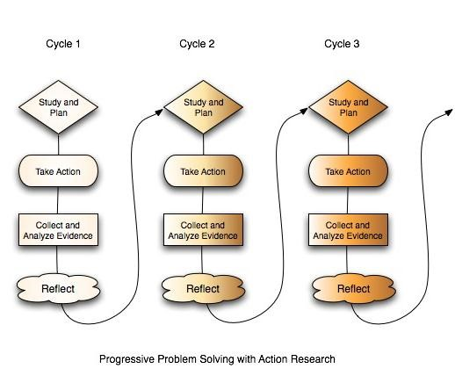
Model Riel
dikembangkan oleh Riel (2007) yang membagi proses penelitian tindakan menjadi tahap-tahap:
(1) studi dan perencanaan;
(2) pengambilan tindakan;
(3) pengumpulan dan analisis kejadian;
(4) refleksi.

Slide 20
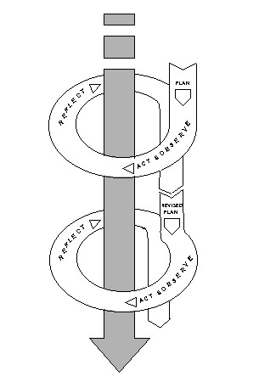
Model Kemmis dan Taggart
Kemmis dan Taggart (1988) membagi prosedur penelitian tindakan dalam empat tahap kegiatan pada satu putaran (siklus) yaitu: perencanaan – tindakan dan observasi – refleksi. Model penelitian tindakan tersebut sering diacu oleh para peneliti tindakan.

Slide 21
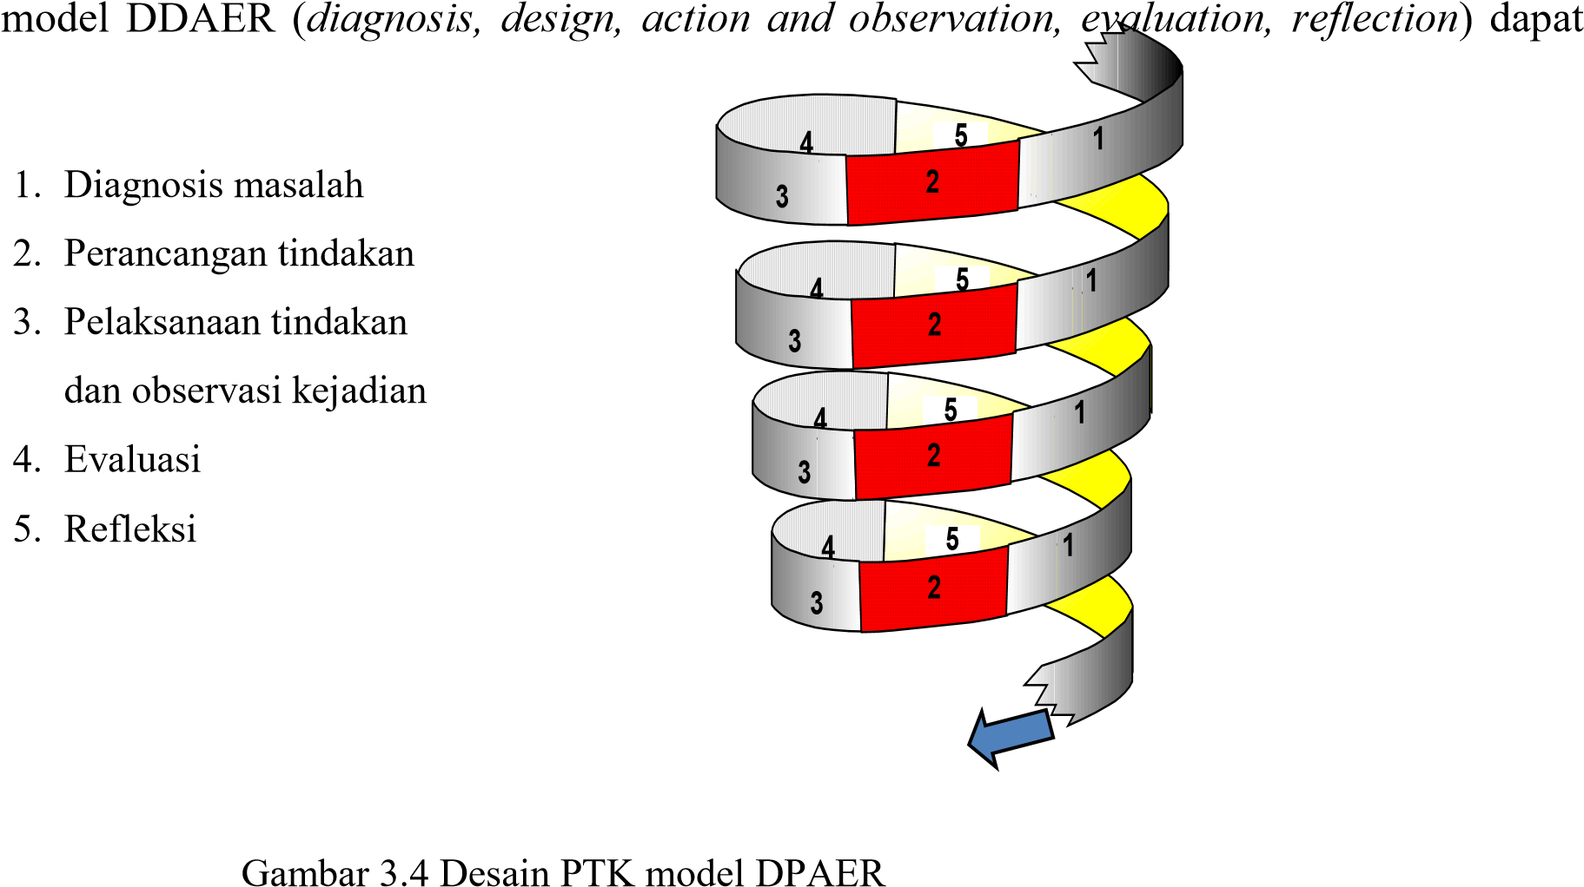
Model DDAER

Slide 22
Prosedur PTK
Diagnosis Masalah
Perancangan Tindakan
Pelaksanaan tindakan dan observasi
Analisis data
Evaluasi dan Refleksi

Slide 23
Kelebihan PTK
Timbul rasa memiliki
Berkembangnya pemikiran kritis
Peningkatan kemampuan guru
Meningkatkan kreativitas guru

Slide 24
Kelemahan PTK
Sulit menemukan dan merumuskan masalah.
Sulit mengelola waktu kegiatan rutin dan penelitian.
Kurang mendalamnya pengetahuan dan keterampilan dalam teknik dasar penelitian pada pihak peneliti.
Sulit melakukan perubahan.

Slide 25



